Slide 1

Módulo 9
Boas práticas

Slide 2

Módulo 9 - Agenda
Módulo 9 – Boas pRÁTICAS
NA CRIAÇÃO DE CONTROLLERS
NA CRIAÇÃO DE SERVIÇOS
NA CRIAÇÃO DE fACTORIES
NA CRIAÇÃO DE dIRETIVAS

Slide 3

Boas Práticas
Módulo 9 – Aula 4

Slide 4
Diretivas
Separação como componentes
Separar em módulos
1 diretiva por arquivo (SRP)

Slide 5
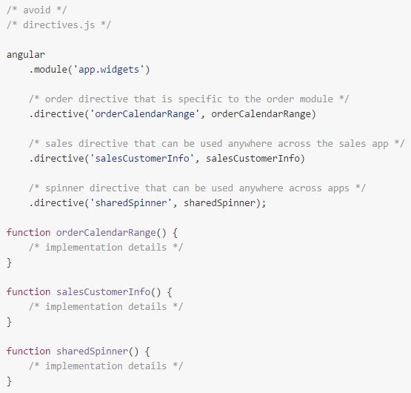
Diretivas
Evitar

Slide 6
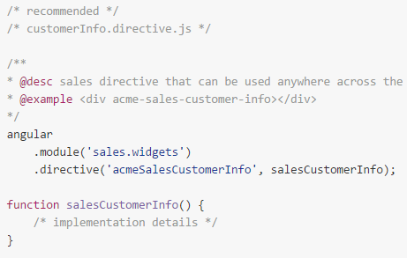
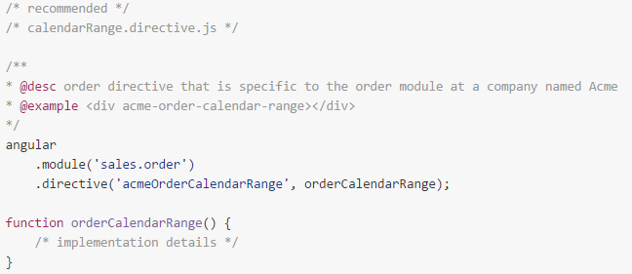
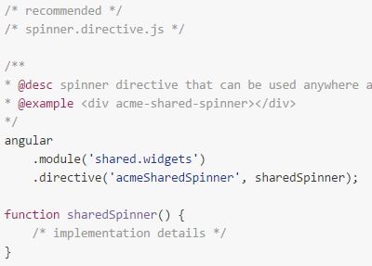
Diretivas
Recomendado

Slide 7
Diretivas
Manipule o dom na diretiva
Forneça sempre um prefixo
Restringir a elementos ou atributos
Se necessário controller, utilzar controller as

Slide 8

Demo
Criando uma diretiva

